Slide 1
Atuação do MPT em prol da igualdade de gênero nas relações de trabalho
CAROLINA MERCANTE
Diretora Jurídica da ANPT – Associação Nacional dos Procuradores e das Procuradoras do Trabalho
Conselho Nacional de Justiça
Brasília, 17 de novembro de 2022

Slide 2
ATUAÇÃO POR NOTÍCIAS DE FATO
(DENÚNCIAS)
Ofensas a direitos relacionados à maternidade
Discriminação
Assédio moral
Assédio sexual

Slide 3
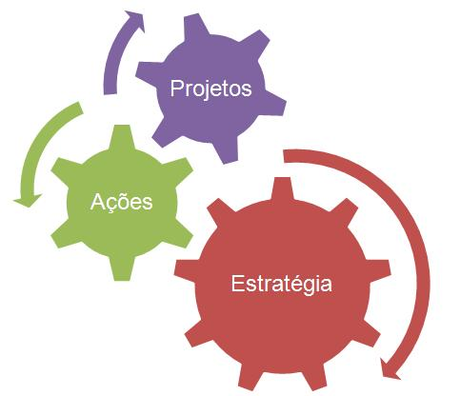
ATUAÇÃO POR PROJETOS
FORÇAS-TAREFAS e GRUPOS DE TRABALHO

Slide 4
COORDIGUALDADE

Slide 5
Acordo com Grupo Mulheres do Brasil
Produção de manuais de orientação destinados à construção de uma política empresarial de vigilância em favor de um ambiente de trabalho saudável, contra a banalização de atos de violência no trabalho e para propiciar apoio às trabalhadoras vítimas de violência doméstica.

Slide 6
COORDIGUALDADE & CONALIS
Projeto Sindicalismo e Diversidade
Objetiva a construção de uma cultura organizacional sindical que incentive trocas de experiências e aprendizagem, aliando a defesa dos interesses da categoria ao respeito à diversidade.
Live sobre sindicalismo e gênero:
TV MPT
https://www.youtube.com/watch?v=utOE0ku_EjQ

Slide 7
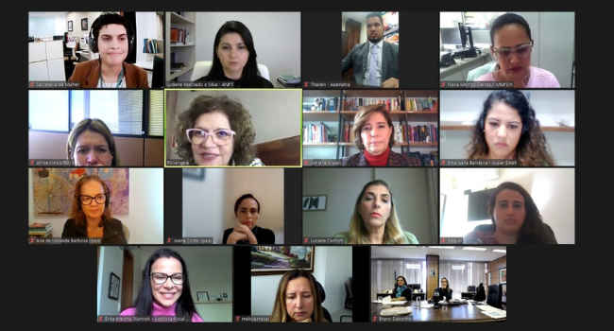
PARTICIPAÇÃO DA ANPT
nos debates sobre o tema da igualdade de gênero no Poder Legislativo
https://www.anpt.org.br/imprensa/noticias/4111-anpt-participa-de-reuniao-para-debater-medida-provisoria-editada-com-a-finalidade-de-promover-a-igualdade-de-genero-nas-relacoes-de-trabalho

Slide 8
Agradeço-lhes pela atenção!
carolina.mercante@mpt.mp.br

